Slide 1
Verduurzamen en opschalen van Publiek Private Samenwerkingen
Werksessie CoE’s 4 maart 2020

Slide 3
Ontwikkelpad van een PPS
Photo by Ruffa Jane Reyes on Unsplash

Slide 4
Wat is verduurzamen?
Verduurzamen is een voorwaarde voor een PPS
Verduurzamen betekent dat de gekozen positionering en profilering van de PPS wordt (h)erkend in de markt. Het gekozen business model werkt
Middelen (mensen, geld en tijd) zijn beschikbaar om de PPS te continueren en de daarvoor benodigde partners zijn aan boord
Het verduurzamen van deze samenwerkingen is een gedeelde ambitie en verantwoordelijkheid van alle betrokken partners.
Kortom: De PPS is niet meer weg te denken de continuïteit van de PPS is gewaarborgd
Er zijn verschillende manieren om te verduurzamen . Wat een PPS doet verschilt dus ook de manier waarop een PPS verduurzaamt verschilt.
Photo by Paula May on Unsplash

Slide 5
Verduurzamen van PPS: stap voor stap
A journey of a thousand miles begins with a single step
Chinese proverb
Photo by Jukan Tateisi on Unsplash

Slide 6
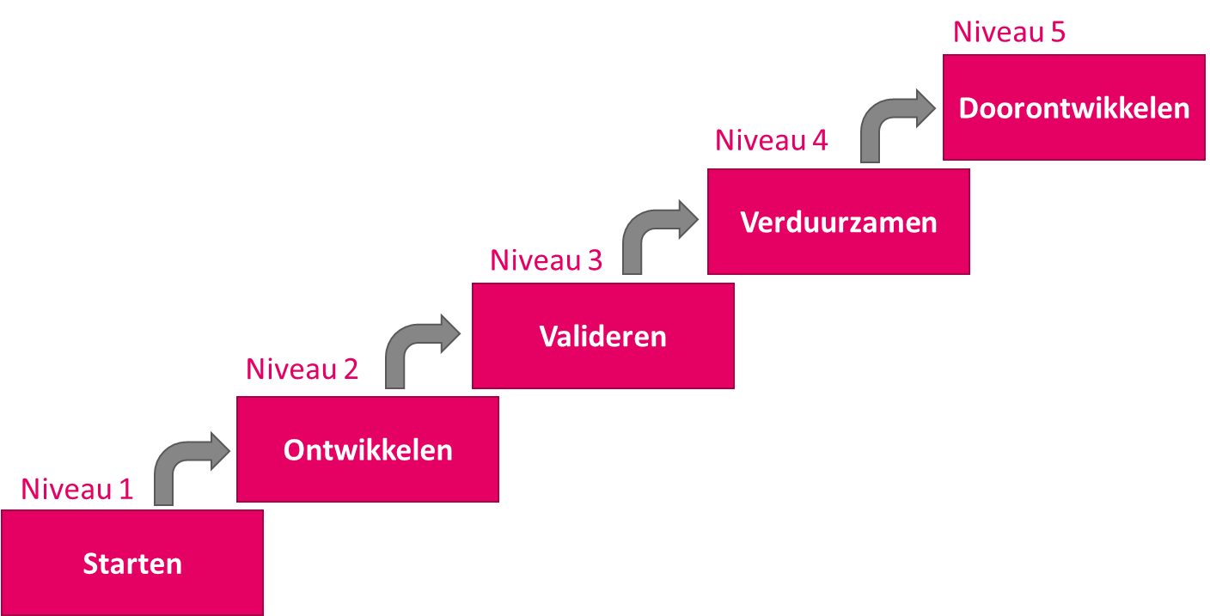
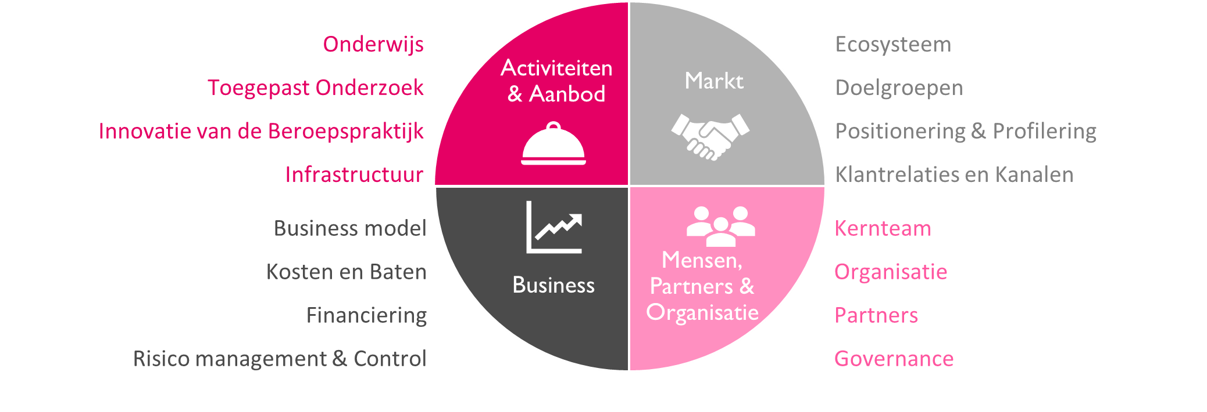
Ontwikkelframework/ Groeimodel PPS
Recent is het fasemodel van PPS doorontwikkeld
Het model bestaat uit een vijftal fasen
Elke ontwikkelfase wordt beschreven aan de hand van 4 dimensies elk bestaat uit 4 criteria
Aan alle vier dimensies dient evenredig aandacht te worden besteed, wil sprake zijn van een evenwichtige groei naar een ‘volwassen’ PPS.
Voor meer informatie over het model, zie website Katapult

Slide 7
De PPS met zijn ecosysteem stelt zijn eerst business plan op waarin de WHY van de PPS beschreven wordt. De PSS weet hoe het zich wil onderscheiden van andere (uniekheid) en heeft duidelijk omlijnde ideeën over, het aanbod aan de eerste doelgroepen, het te hanteren businessmodel en de positionering en profilering in de markt. Een ondernemende programma manager en kernteam zijn aangesteld en potentiële partners zijn geïdentificeerd (ecosysteem). Er is een plan van aanpak, waarin de activiteiten van de volgende niveau in detail zijn uitgewerkt, inclusief de daarvoor benodigde middelen (mensen, tijd en geld) en infrastructuur.
Starten

Slide 8
De aannames in het business plan zijn getest en gevalideerd aan de hand van interacties met de beoogde doelgroepen en partners. De eerste ‘klanten’ en ‘partners’ hebben zich gecommitteerd om samen met de PPS de eerste producten en diensten te testen. Er is niet alleen een minimum viable proposities maar er is ook een minimum viable ecosysteem gevormd. De pilots om het bestaansrecht van de PPS te valideren in de markt, kunnen van start gaan. Het kernteam en de organisatie staat klaar. Er is commitment voor de benodigde middelen en infrastructuur en financiële investeringen
Niveau 2
Ontwikkelen
Niveau 1
Starten

Slide 9
De eerste pilots hebben de uniekheid en de toegevoegde waarde van de PPS gevalideerd. De PPS wordt (h)erkend in de markt en heeft zich een positie verworven in het ecosysteem. Er zijn aanvullende producten en diensten gedefinieerd en een volgende groep klanten en partners hebben zich gemeld. Er zijn duidelijk omlijnde plannen voor het opschalen van de PPS. De organisatie en de partners (ecosysteem) dat daarvoor nodig is, is ongelijnd. Kortom de PPS is klaar om te schalen
Niveau 3
Valideren
Niveau 2
Ontwikkelen
Niveau 1
Starten

Slide 10
De PPS is niet meer weg te denken en is onderdeel van een steeds groter wordend ecosysteem. De PPS is opgeschaald en biedt een breed pakket aan producten en diensten aan op het gebied van onderwijs, toegepast onderzoek en innovatie van de beroepspraktijk, die elkaar onderling versterken. De organisatie is uitgegroeid tot een professionele organisatie met de vereiste kennis en ervaring en heeft diverse bedrijfsmatige processen ingericht om de kwaliteit en continuïteit van de organisatie te kunnen garanderen.
Niveau 4
Verduurzamen
Niveau 3
Valideren
Niveau 2
Ontwikkelen
Niveau 1
Starten

Slide 11
De PPS met het daarbij behorende ecosysteem is een benchmark voor andere PPS-en en is een trendsetter. DE PPS weet zich steeds te vernieuwen en speelt pro-actief en adequaat in op kansen en bedreigingen uit de markt. De PPS is zelfvoorzienend en heeft ook voldoende middelen om samen met partners nieuwe initiatieven te ontwikkelen en tot een succes te maken. De zelflerende organisatie is effectief en efficiënt. De PPS is de spil van een groot ecosysteem en weet als geen ander bruggen te slaan en synergiën te creëren tussen toegepast onderzoek, onderwijs (van PO tot WO) en de beroepspraktijk.
Niveau 5
Doorontwikkelen
Niveau 4
Verduurzamen
Niveau 3
Valideren
Niveau 2
Ontwikkelen
Niveau 1
Starten

Slide 12
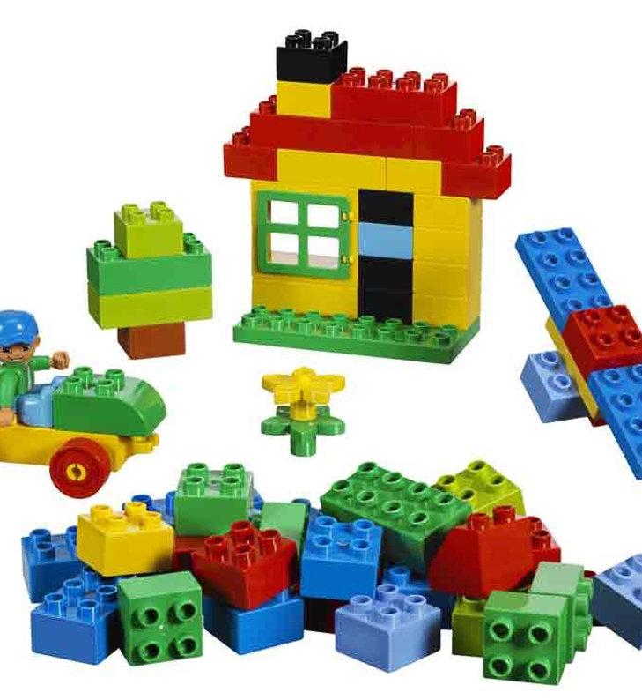
Verduurzamen van PPS-en

Slide 13
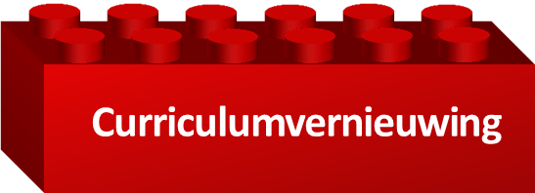
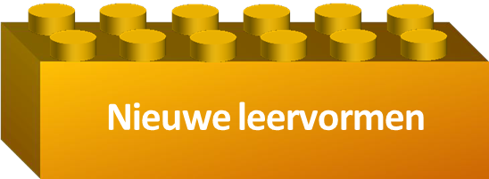
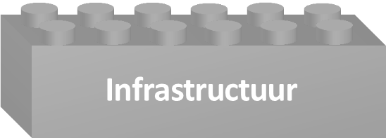
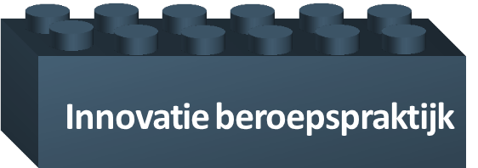
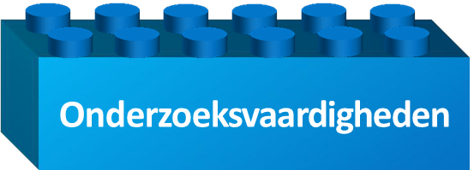
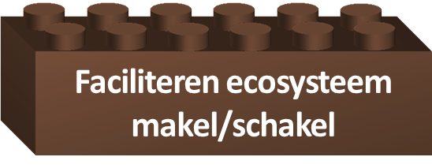
Verduurzamen kan op vele manieren
Een PPS kan op vele manieren verduurzamen
Verduurzamen lijkt op het bouwen met lego: een bestendige PPS is een configuratie van verschillende standaard bouwblokken
De basis bouwblokken zijn
Een bouwwerk (= een PPS dat verduurzaamd is) kan bestaan uit één kleur of meerdere kleuren
Daarnaast kan de reikwijdte van de PPS verschillen Alleen gericht op MBO of ook op PO/VO en/of HBO (verschillende grondplaten)
Met deze grondplaten (type onderwijsinstellingen) en bouwblokken kunnen vele combi’s gemaakt worden elk met hun eigen bestaansrecht

Slide 14
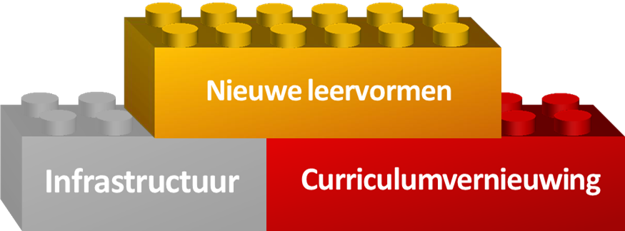
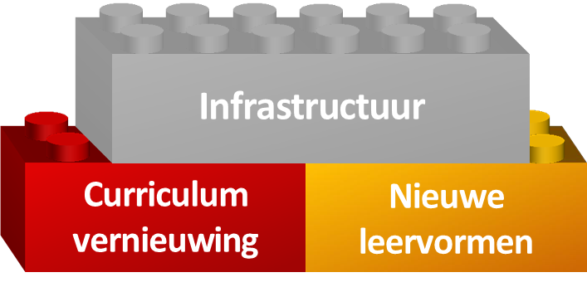
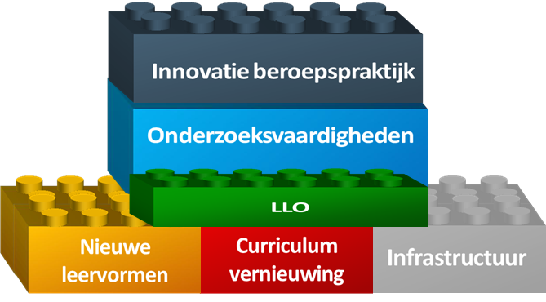
Verduurzamingspatronen ter inspiratie
A. Vernieuwing van onderwijsinhoud
B. Vernieuwing van onderwijsvorm
C. Contextrijke infrastructuur
D. Leven Lang Ontwikkelen
E. Onderzoekende vaardigheden/innovatie
F. Faciliteren ecosysteem/netwerken

Slide 15
Verduurzamingspatronen ter inspiratie
A. Vernieuwing van onderwijsinhoud
A. Vernieuwing van onderwijsinhoud
De PPS heeft als voornaamste focus het inhoudelijk actualiseren van het lesprogramma. Dit vraagt vaak om een eenmalige grotere investering gevolgd door een onderhoudsfase om het curriculum up-to-date te houden, die relatief mens- en kapitaalintensiteit laag is. De PPS heeft veelal geen eigen profiel/positie maar is onderdeel van de school

Slide 16
Verduurzamingspatronen ter inspiratie
B. Vernieuwing van onderwijsvorm
B. Vernieuwing van onderwijsvorm
De PPS wil niet alleen de inhoud maar ook nieuwe leervormen ontwikkelen: hybride; in de praktijk, met inzet van professionals uit die praktijk.

Slide 17
Verduurzamingspatronen ter inspiratie
C. Contextrijke infrastructuur
C. Contextrijke infrastructuur
De PPS richt zich op het inrichten van een contextrijke praktijk-omgeving voor kiezen, leren, werken en innoveren, waarbij zowel gekozen kan worden voor een centraal model (alles op een locatie) als voor een gedistribueerd model (regio is de campus). De infrastructuur kan zowel fysiek als digitaal zijn (bv e-learning)

Slide 18
Verduurzamingspatronen ter inspiratie
D. Leven Lang Ontwikkelen
D. Leven Lang Ontwikkelen
De PPS richt zich niet alleen op het reguliere onderwijs maar ontwikkelt ook nieuw curriculum en/of nieuwe leervormen voor werkenden. Voorwaarde is wel dat de PPS al beschikt over actueel inhoudelijk aanbod en nieuwe leervormen voor het reguliere onderwijs en beschikt over een contextrijke werkomgeving

Slide 19
Verduurzamingspatronen ter inspiratie
E. Onderzoekende vaardigheden/innovatie
E. Onderzoekende vaardigheden/innovatie
De PSS richt zich op innovatie van de beroepspraktijk, door bv. studenten, docenten, onderzoeker, ondernemers samen te brengen rondom praktijkopdrachten/-onderzoeken (bv in learning communities). Deze soort functies van de PPS heeft vaker een eigen profiel/positie in de markt.

Slide 20
Verduurzamingspatronen ter inspiratie
F. Faciliteren ecosysteem/netwerken
F. Faciliteren ecosysteem/netwerken
De PPS richt zicht op het ontwikkelen, activeren en onderhouden van het ecosysteem/netwerk tussen onderwijs, bedrijfsleven, overheid en overige partners. De inhoudelijke taken (onderwijs, onderzoek, innovatie) worden uitgevoerd door de partners. De centrale functie is vnl makelen/schakelen en verbinden

Slide 21
Lessons learned
Hoe groter de disruptie is in het onderwijs, hoe meer tijd en energie nodig is voor de verduurzaming
Een netwerk onderhoud zich niet zelf; je hebt een ‘buitenboordmotor’ nodig die de energie van het netwerk op peil houdt
Innovatieprojecten met mbo werken meestal alleen als ook het hbo erbij betrokken wordt, gecombineerd met lector/practor
Een virtueel netwerk/PPS is lastig te verduurzaming. Uiteindelijk is er toch een fysieke ontmoetingsplek wenselijk
Zorg voor eigenaarschap en commitment van de partners (skin-in-the-game). Als een partner het beschouwt als nice-to-have, haakt hij uiteindelijk af
Hét bedrijfsleven of hét onderwijs bestaat niet: segmenteer de markt in subdoelgroepen elk met een eigen waardepropositie
Photo by Patrick Tomasso on Unsplash

Slide 22
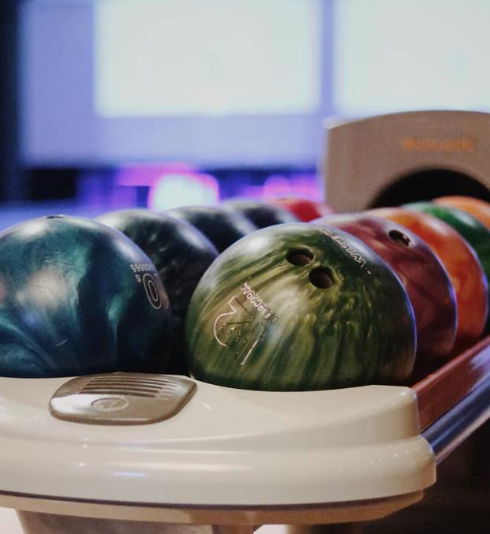
Opschalen van PPS-en
Photo by Marc Mueller on Unsplash

Slide 23
Wat is opschalen?
Een PPS kan alleen opschalen als de PPS al is verduurzaamd
Opschalen is een keuze, geen voorwaarde
Dus: Verduurzamen kan een eindpunt zijn maar kan ook de begin zijn van een nieuwe reis die opschalen heet
Opschalen doe je door als PPS nieuwe doelgroepen te adresseren en/of nieuw aanbod te ontwikkelen en aan te bieden
Er zijn verschillende manieren om op te schalen

Slide 24
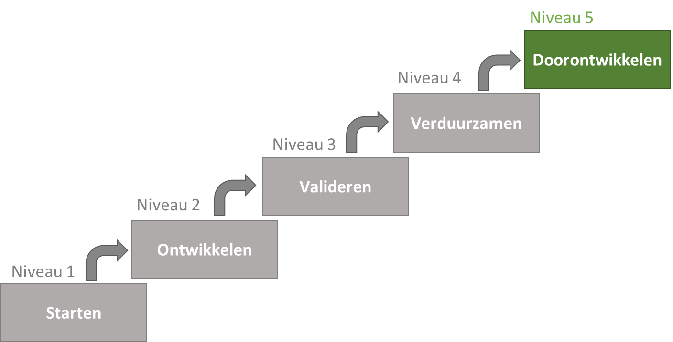
Opschalen is een keuze
Optimaliseren – 2 varianten:
Volume maken: continueren/ uitbreiden van het aanbod voor de bestaande doelgroepen
Opschalen: Aanboren van nieuwe doelgroepen en/of ontwikkelen van nieuw aanbod. Opschalen is een keuze
Verduurzamen is een voorwaarde voor opschalen. Opschalen kan alleen als de continuïteit van de PPS is gewaarborgd

Slide 25
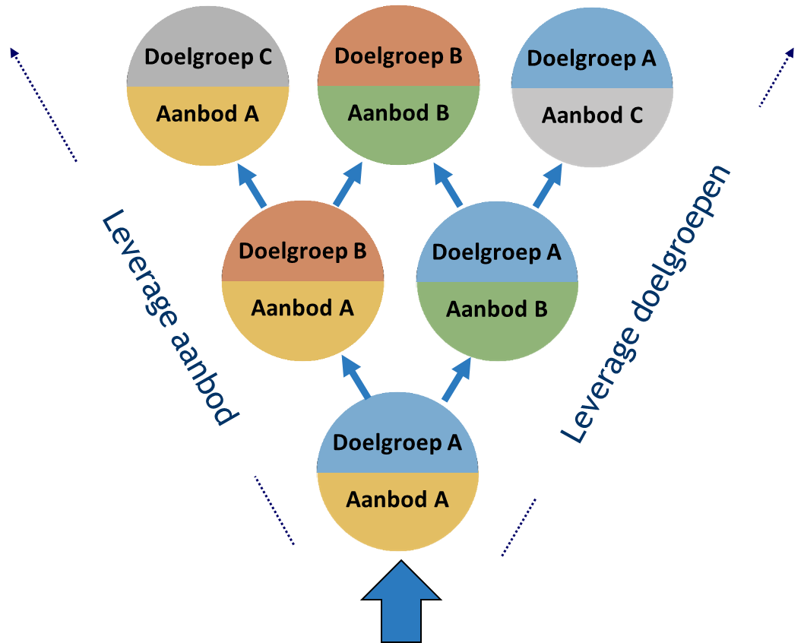
Opschalen kan je vergelijken met bowlen
Je kunt een markt niet in een keer helemaal bedienen
Je kiest een doelgroep uit die het meest om hoog zit en waar jij als PPS een goede oplossing voor hebt. Dit is je ‘head pin’
Voordat je naar de volgende pin kan gaan, moet je de eerste pin verduurzamen/bestendigen
Als je dit segment naar volle tevredenheid hebt bedient, bouw je geloofwaardigheid op en ambassadeurs die andere doelgroepen overhalen om zich aan te sluiten bij de PPS. Hiermee creëer je een hefboomeffect (leverage).
Je hoeft niet naar een volgende pin. Je kunt ook besluiten de eerste pin groter te maken nadat je verduurzaamd bent: “volume maken”
Je kunt twee kanten op voor de volgende ‘pin’
“Dat smaakt naar meer”: Je ontwikkelt nieuw aanbod voor je eerste doelgroep (bv regulier curriculum → LLO)
“Dat biedt kansen”: Je vindt een nieuwe doel voor je bestaande producten. (bv hybride leerconcepten die ingezet worden voor een andere sector)

Slide 26
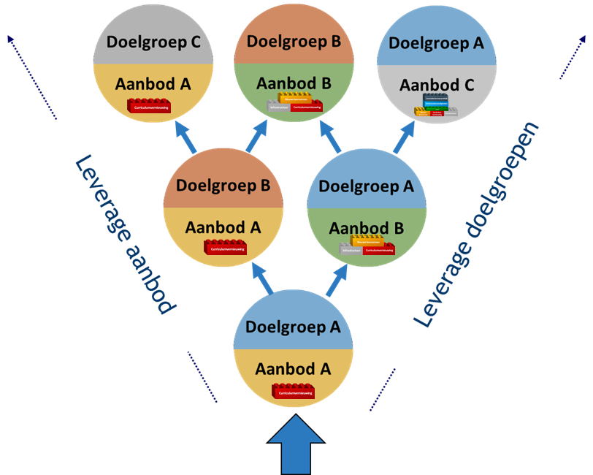
Volume maken
Als je eenmaal verduurzaamd ben, kan de PPS besluiten de scope niet verder uit te breiden.
De focus ligt dan op het up-to-date houden van wat je hebt
De PPS tracht om meer studenten en bedrijven uit dezelfde doelgroep te betrekken bij de PPS.
Naast de partners van het eerste uur (de founding parters) kunnen nieuwe bedrijven en/of andere onderwijsinstellingen zich aansluiten
Door meer partners en klanten aan zich te binden, heeft de PPS beschikking over meer middelen (in-kind en cash). De extra kosten die gemaakt worden voor meer volume dienen gedekt te worden door de extra inkomsten cq bijdrages van de nieuwe partners
Er is een plafond aan de groei van de PPS: zodra de eerste doelgroep verzadigd is, is groei alleen maar mogelijk via nieuw aanbod of nieuwe doelgroepen
Risico is dat andere spelers komen die wel opschalen en met een vergelijkbaar of bredere aanbod dezelfde doelgroep gaan benaderen (bv cross-overs maken)

Slide 27
Dat smaakt naar meer - verdieping
Opschalen kan door meer ‘legoblokken’ aan te bieden aan de bestaande doelgroep van de PPS
Door de succesvolle verduurzaming van het eerste aanbod, is er een vertrouwensrelatie opgebouwd tussen de onderwijsinstellingen en de bedrijven.
Bedrijven hebben een beter beeld gekregen van wat de onderwijsinstellingen kunnen bieden en omgekeerd. Ze hebben elkaars taal geleerd.
De bestaande klanten zijn daardoor bereid om ook andere producten en diensten te overwegen.
LLO en innovatie projecten zijn typisch producten die zelden een headpin zijn, omdat bedrijven eerst ‘bewijs’ willen zien dat een onderwijsinstelling daar de competenties voor heeft, bv door kwalitatief goed en up-to-date initieel onderwijs.

Slide 28
Dat biedt kansen - verbreding
Opschalen kan ook door hetzelfde aanbod (dezelfde ‘legoblokken’) aan te bieden aan een nieuwe doelgroep voor de PPS
De eerste doelgroep was bereid om in zee te gaan met het nieuwe aanbod van de PPS op basis van plannen, zonder dat het concept al volledig gevalideerd was in de markt
Door de succesvolle verduurzaming van het eerste aanbod, heeft de PPS nu bewijs in handen dat het aanbod aan de verwachtingen voldoet.
Deze eerste doelgroep kan optreden als ambassadeurs (referenties)
Met dit trackrecord en is het makkelijker om een volgende doelgroep te overtuigen. Deze nieuwe doelgroep kan zich nu ook een veel beter beeld vormen van wat ze kan verwachten.
Bijv.: Bedrijfsopleidingen bestaande uit modules die ontwikkeld zijn voor het initiële onderwijs kunnen aangeboden worden aan medewerkers van bedrijven. Mogelijk dat het aanbod iets aangepast moet worden, maar de veranderingen zijn relatief beperkt.
Opschaling van regio naar landelijk is ook een voorbeeld van deze opschalingsvorm

Slide 29
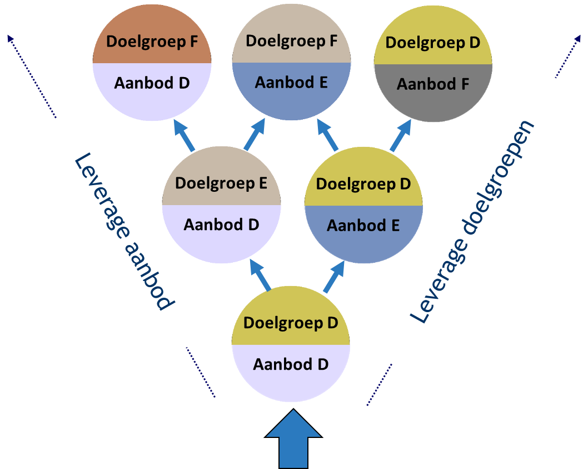
Opschalen vs nieuwe aanvraag
Verbreden
‘dat biedt kansen’
Verdiepen
‘smaakt naar meer’
Nieuwe aanvraag
Indien geen overlap met de huidige PPS qua inhoudelijke scope, doelgroepen en/of partners, dan sprake van een nieuwe aanvraag (nieuwe starter)

Slide 31
A. Vernieuwing van onderwijsinhoud
Het doel is het vernieuwen van het initiële onderwijs door een betere aansluiting op de arbeidsmarkt. Het vertrekpunt is de strategie van de onderwijsinstelling en is gericht op het versterken van de attractiviteit en relevantie van het aanbod van de onderwijsinstelling. Het gaat om actueel onderwijs dat beter aansluit bij de praktijk, zowel qua technologie als 21st century skills.
De onderwijsinstellingen worden bij de ontwikkeling van vraaggestuurd onderwijs ondersteund door de bedrijven. Bedrijven en instellingen dragen bij met bijvoorbeeld gastdocenten, deelnemers in onderwijsontwikkelteams, begeleiders voor studentenprojecten en stages.
Naast het vernieuwen van het curriculum, wordt ook vaak gestreefd naar doorlopende leerlijnen. Ook wordt er veel aandacht besteed aan instroombevordering.
De bijdragen van de bedrijven/instellingen zijn voornamelijk in-kind. Vaak is in de eerste fasen van de ontwikkeling van de PPS een eenmalige grotere investering nodig om het initiële onderwijs naar een hoger plan te trekken gevolgd door een onderhoudsfase om het curriculum up-to-date te houden, die relatief mens- en kapitaalintensiteit laag is.
De PPS heeft veelal geen eigen profiel/positie maar is onderdeel van de school.

Slide 32
B. Vernieuwing van onderwijsvorm
Het doel is het vernieuwen van het initiële onderwijs door een betere aansluiting op de arbeidsmarkt. Om dit doel te bereiken wordt niet alleen de inhoud van de opleidingen vernieuwd maar ook de onderwijsvorm wordt vernieuwd.
De innovatie van de leervorm kan op verschillende manieren vorm worden gegeven. Een veel voorkomende vorm is het verplaatsen van de onderwijs naar de werkvloer: leren is werken en werken is leren, m.a.w. hybride leren. Leren vindt nu alleen formeel maar ook informeel in de praktijk plaats.
Hoewel de studenten werken aan concrete praktijkopdrachten ligt de focus primair om het onderwijs en niet op de innovatie van de beroepspraktijk
Dit heeft grote gevolgen voor de docenten, begeleiders en studenten omdat het onderwijs fundamenteel anders ingericht dient te worden. Hun rollen en verantwoordelijkheden zullen veranderen (buiten de comfort zone van het onderwijs)
Veelal vraagt deze vorm van verduurzaming ook om investeringen in een contextrijke leer/werkomgeving (infrastructuur). Bedrijven/instelingen zijn vaak instrumenteel in het aanbieden van deze infrastructuur
In sommige gevallen wordt ook een practoraat opgericht dat zich richt op het ontwikkelen van deze nieuwe leervormen en de pedagogische aspecten van deze nieuwe leervormen

Slide 33
C. Contextrijke Infrastructuur
Het doel is een state-of-the art infrastructuur (apparatuur, machines) en bijbehorende expertise (mensen) ter beschikking te stellen aan de PPS.
Deze infrastructuur biedt een contextrijke omgeving voor kiezen, leren, werken en innoveren. Verduurzamen op alleen leren is prima mogelijk; vervolgens kan deze infrastructuur bij opschaling breder ingezet worden voor innovatie/LLO
Er zijn verschillende manieren waarop deze infrastructuur vormgegeven kan worden: Alles centraal op één locatie (campus), één locatie met een aantal kleinere satelliet locaties of een volledig gedistribueerd model (de regio is de campus). Centrale modellen zijn duurder dan gedistribueerde modellen. Techniek is vaker geconcentreerd op één plek dan bv zorg/welzijn (vaak bij instellingen zelf)
Een contextrijke infrastructuur heeft pas echt zin als de PPS beschikt over initiële onderwijs die goed aansluit op de arbeidsmarkt en als er naast de klassieke leervormen ook al de nodige ervaring is met hybride leer/werkvormen die deze contextrijke infrastructuur gaan gebruiken. Het leslokaal verschuift naar de bedrijven en instellingen.
Daarnaast biedt een gemeenschappelijke infrastuur zowel de onderwijs-instellingen als de MKB-ers en starters de mogelijkheid te beschikken over apparatuur/machines waarover zij anders niet konden beschikken. Leveranciers van apparatuur/machines kunnen de locaties gebruiken als democentrum voor (potentiele) klanten en als opleidingslocatie voor de gebruikers van hun appratuur/machines
Een locatie met alleen apparatuur is niet effectief: er dienen mensen aanwezig te zijn die studenten, docenten en medewerkers van bedrijven kunnen ondersteunen in het bedienen en gebruiken van de apparatuur.
Zie ook het programma De Uitdaging, actielijn 5 (fysieke infrastuctuur), waarbij verschillende typologien en good practices in kaart zijn gebracht

Slide 34
D. Leven Lang Ontwikkelen
Met een krimpende beroepsbevolking en snelle technologische ontwikkeling is het belangrijk dat medewerkers van bedrijven en docenten zich blijven ontwikkelen en inzetbaar blijven. Het doel is dus het ontwikkelen van een attractief en relevant LLO (postinitieel) aanbod dat goed aansluit op de behoeften van de arbeidsmarkt, zowel qua technologie als 21st century skills.
Het vertrekpunt is het vernieuwde initiële onderwijs dat al ontwikkeld is door de onderwijsinstellingen samen met de bedrijven binnen de PPS.
Vaak vraagt LLO ook om nieuwe hybride (informele) leervormen en bouwt de PPS voort op de hybride leer/werkvormen die ontwikkeld zijn voor het reguliere onderwijs. LLO vraagt om meer flexibiliteit van een onderwijsinstelling (modulaire aanpak, avonduren)
LLO vraagt ook om een contextrijke leer/werkomgevingen, waarvoor vaak investeringen nodig zijn in de infrastructuur om dit te kunnen bieden
Meer informatie over de verschillende vormen van LLO is te vinden op https://levenlangontwikkelen.wijzijnkatapult.nl.
Onderwijsinstellingen concurreren t.a.v. LLO met commerciële opleidingsinstituten die al een gevestigde positie hebben op dit terrein. Vele mbo’s dienen zich nog te ‘kwalificeren’ omdat bedrijven de perceptie hebben dat mbo’s niet de experts zijn die voorop lopen.
Indien mogelijk wordt vaak samenwerking gezocht met O&O fondsen en bedrijfsscholen.

Slide 35
E. Onderzoekende vaardigheden/innovatie
In deze PPS-en houden de onderwijsinstellingen en de bedrijven zich bezig met het stimuleren en aanjagen van de innovaties van de bedrijven in de regio. Er worden innovatiewerkplaatsen gecreëerd, die fungeren als innovatiewerkplaatsen voor innovatie producten, processen en diensten.
Vaak is sprake van een programmatische aanpak. Rondom bepaalde thema’s dragen de bedrijven innovatievraagstukken aan, waarmee studenten, docenten, experts/business developers en medewerkers van de bedrijven in communities of practice aan de slag gaan. Deze learning communicaties zijn niet alleen gericht op het onderwijs maar hebben tot doel oplossingen aan te dragen die daadwerkelijk bij de bedrijven geïmplementeerd kunnen worden. Deze learning communities kunnen ook beschouwd worden als een informele vorm van LLO
Om hierin succesvol te zijn, is het noodzakelijk dat de onderwijsinstellingen beschikken over een up-to-date en relevant regulier curriculum en al ruime ervaring hebben met hybride nieuwe leervormen.
Daarnaast is een contextrijke innovatieomgeving noodzakelijk waar de learning communities aan de slag kunnen en waar zij kunnen beschikken over de state-of-the art benodigde apparatuur en middelen
Ook dient de onderwijsinstelling te beschikken over voldoende onderzoeks-vaardigheden. Enerzijds vraag dit om een professionalisering van docenten, anderzijds worden er nieuwe functies gecreëerd: bv. business developers, projectmanagers en practoren/practoraat. Veelal wordt nauw samengewerkt met het HBO en de lectoren van de HBO en soms met de universiteiten

Slide 36
F. Faciliteren ecosysteem/netwerken
Het onderhouden en uitbouwen van het ecosysteem/netwerk van een PPS gaat niet vanzelf. In de verduurzamingfase bekostigen de partners de makel en schakel functie, die als taak heeft het netwerk/de community te onderhouden, verstevigen en uit te breiden.
De partners zijn verantwoordelijk voor de kerntaken: het onderwijs, het onderzoek, de innovatie van de beroepspraktijk en/of voor de infrastructuur (de scope van de facilitator wordt bepaald door de scope van de PPS).
Het centrum richt zich op het afstemmen en coördineren van de verschillende kerntaken van de PPS. Daarnaast organiseert zij vaak events en bijeenkomsten. Andere taken zijn de bekendheid en het imago van de branche, het beroep en de opleidingen te verbeteren en disseminatie van kennis en ervaring binnen het netwerk. Ook het accountmanagement (onderhouden van de relaties en binnen halen van nieuwe partners) behoort vaak tot het takenpakket.
De faciliterende functie vereist dat de onderliggende bouwstenen/kerntaken van de PPS (onderwijs, onderzoek, innovatie en/of infrastructuur) van voldoende niveau zijn
Meestal bestaat de PPS uit zijn meerdere onderwijsinstellingen en/of bedrijfsopleiding. Vaak wordt ook gekozen voor een overkoepelende, eigen brand/identiteit.

